Slide 1
МБОУ «Засижьевская средняя общеобразовательная школа»
«Мы в плену у ИНТЕРНЕТА…
(влияние на подростков социальных сетей)»
Автор:
Терененкова Людмила Васильевна,
Заместитель директора по ВР

Slide 2
ИНТЕРНЕТ – ПАРАДОКС: ОН СБЛИЖАЕТ ЛЮДЕЙ, НАХОДЯЩИХСЯ ДАЛЕКО, НО ОТДАЛЯЕТ ТЕХ, КОТОРЫЕ НАХОДЯТСЯ РЯДОМ.

Slide 3
Цель мероприятия
Проследить влияние Всемирной глобальной компьютерной сети Интернет и социальных сетей на мировоззрение подростков.
Раскрыть позитивные и негативные стороны влияния социальных сетей на подрастающее поколение.
Отразить влияние отдельных составляющих социальных сетей на психику подростков.

Slide 4
«Социальная сеть» – это социальная структура, состоящая из группы узлов, которыми являются социальные объекты (люди или организации), и связей между ними (социальных взаимоотношений).

Slide 5
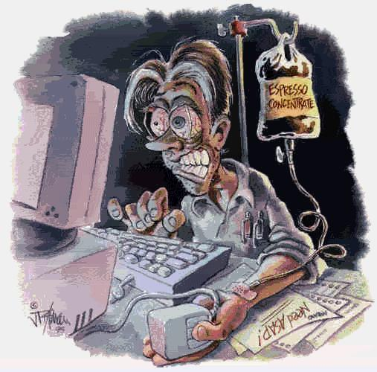
Интернет – это и есть
реальность сегодняшнего дня?

Slide 10
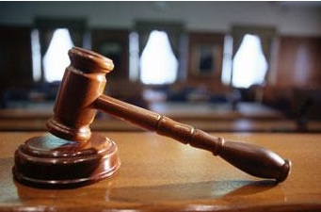
Бесконтрольное посещение социальных сетей – это очень большая проблема…

Slide 11
СПАСИБО ЗА ВНИМАНИЕ!

